Slide 1
спорт – это жизнь.
Выполнила: Венедиктова Лариса Анатольевна
МДОУ «Детский сад комбинированного вида № 172»
г. Саратов
Notes:
Спорт - это жизнь. Это самая что ни на есть правда - спорт способствует продолжению человеческой жизни, укрепляет здоровье и вообще очень позитивно действует на всех нас. Можно написать целую книгу о пользе спорта, а можно сказать все одной фразой. Спорт – это жизнь.
Физические упражнения могут заменить множество лекарств, но ни одно лекарство в мире не может заменить физические упражнения. Анджело Моссо Спорт становится средством воспитания тогда, когда он - любимое занятие каждого. - В. Сухомлинский .
С гимнастикой дружи, всегда веселым будь, и проживешь сто лет, а может быть, и боле. Микстуры, порошки — к здоровью ложный путь. Природою лечись — в саду и в чистом поле.

Slide 2
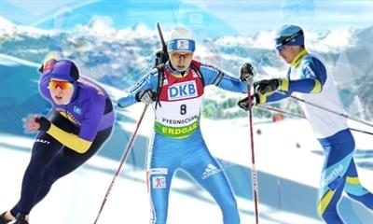
ВИДЫ ЗИМНИХ ОЛИМПИЙСКИХ ИГР.
Бобслей
Фигурное катание
Биатлон
Хоккей
Скелетон
Санный спорт
Лыжные гонки
Фристайл
Кёрлинг
Конькобежный спорт
Прыжки с трамплина
Notes:
Биатлон (IBU)
Кёрлинг (WCF)
Коньковые виды спорта (ISU)
Конькобежный спорт
Фигурное катание
Шорт-трек
Лыжные виды спорта (FIS)
Горнолыжный спорт
Лыжное двоеборье
Лыжные гонки
Прыжки с трамплина
Сноуборд
Фристайл
Бобслей (FIBT)
Бобслей
Скелетон
Санный спорт (FIL)
Хоккей (IIHF

Slide 3
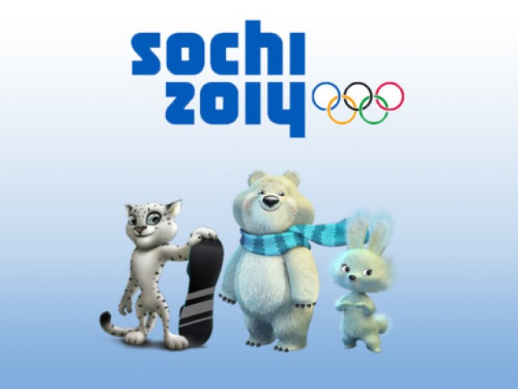
ТАЛИСМАНЫ ОЛИМПИЙСКИХ ИГР
Notes:
Олимпийский талисман — часть олимпийской символики, с 1968 года обязательный атрибут Олимпийских игр. По мнению журнала «GEO»,^{[2]} миссия олимпийского талисмана — «отразить дух страны-хозяйки игр, принести удачу спортсменам и накалить праздничную атмосферу». Чаще всего олимпийский талисман изображается в виде животного, наиболее популярного в стране, принимающей спортсменов, или в виде анимированного выдуманного существа. «Талисман, прежде всего, отражает дух того города, где будут проводиться Олимпийские игры. Это должен быть персонаж с запоминающимся именем, яркой личностью, которая становится центральной фигурой уникальной и волнующей истории… Талисман должен быть симпатичен как детям, так и взрослым, как женщинам, так и мужчинам, а также «поддерживать олимпийские идеалы».

Slide 4
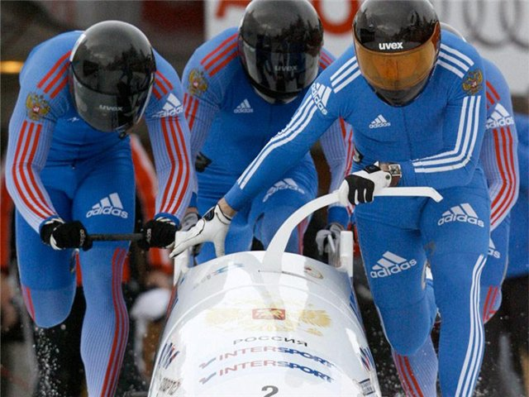
БОБСЛЕЙ
Бобслей (от англ. bobsleigh) — зимний олимпийский вид спорта, представляющий собой скоростной спуск с гор по специально оборудованным ледовым трассам на управляемых санях — бобах. В программу зимних Олимпийских игр бобслей был включен начиная с 1924 года.
Notes:
Трасса для бобслея представляет собой ледяной желоб на железобетонном основании, имеющий различные по крутизне повороты и виражи. Длина трассы — 1500—2000 м с 15 виражами минимального радиуса 8 м, а перепад высот от 130 до 150 метров.
Скорость бобслейных саней во время спуска по трассе может достигать 150 км/ч.

Slide 5
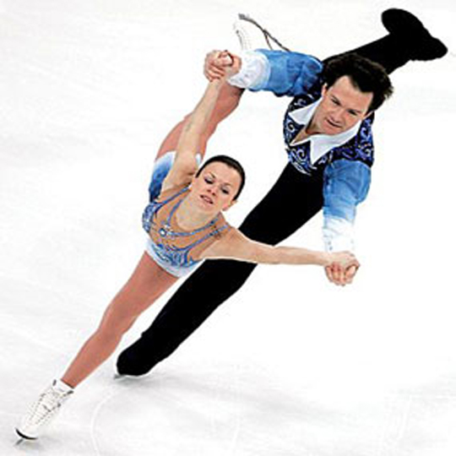
ФИГУРНОЕ КАТАНИЕ
Фигурное катание — зимний вид спорта, в котором спортсмены перемещаются на коньках по льду с выполнением дополнительных элементов, чаще всего под музыку. В официальных соревнованиях, как правило, разыгрываются четыре комплекта медалей: в женском одиночном катании, в мужском одиночном катании, в парном катании, а также в спортивных танцах на льду. Фигурное катание включено в программу Зимних Олимпийских игр.
Notes:
Надо отметить, что фигурное катание первый из зимних видов спорта, попавший в олимпийскую программу. С 1924 года фигурное катание неизменно входит в программу зимних Олимпийских игр
В фигурном катании выделяют 5 дисциплин: мужское одиночное катание, женское одиночное катание, парное фигурное катание, спортивные танцы и групповое синхронное катание. Групповое синхронное катание пока не включено в программу официальных соревнований, по данному виду фигурного катания проходит отдельный чемпионат мира по синхронному катанию на коньках

Slide 6
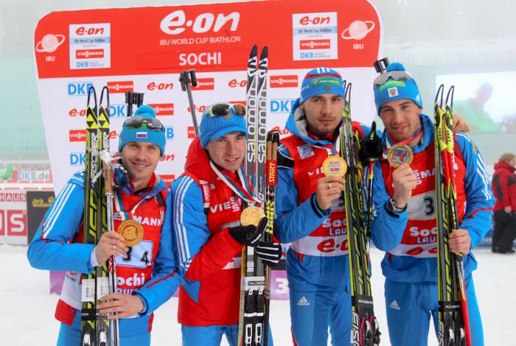
БИАТЛОН
Биатлон – это замечательный зимний вид спорта, спортсмены которого состязаются в беге на лыжах и в стрельбе по мишеням на определённых огневых рубежах. Слово “Биатлон” образовалось из двух слов - bis (дважды) и athlon – (состязание или борьба).

Slide 7
ХОККЕЙ
Хоккей (англ. hockey, возможно, от старофранц. hoquet — пастуший посох с крюком), спортивная командная игра с клюшками и мячом (или шайбой), содержание и цель которой — используя индивидуальное ведение и передачи мяча партнёром, забить его наибольшее число раз в ворота соперника.
Notes:
Хоккей справедливо называют игрой века. Он воплотил в себе самые яркие, самые волнующие и впечатляющие черты современного спорта: страстность борьбы, вихревые скорости, мужество в силовом единоборстве, молниеносную смену игровых ситуаций. Он никого не оставляет равнодушным, объединяя многочисленных своих поклонников независимо от их возраста и интересов.

Slide 8
САННЫЙ СПОРТ
Санный спорт — это соревнования в скоростном спуске на одноместных или двухместных санях по заранее подготовленной трассе. Спортсмены располагаются на санях на спине, ногами вперед. Управление санями производится при помощи изменения положения тела.
Notes:
Правила санного спорта достаточно просты — побеждает спортсмен, прошедший трассу за наименьшее время. Участник должен стартовать в течение определенного времени после того, как трасса освободилась.

Slide 9
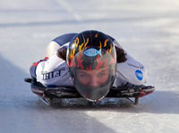
СКЕЛЕТОН
Скелетон (англ. Skeleton, букв. — скелет, каркас) — зимний олимпийский вид спорта, представляющий собой спуск по ледяному жёлобу на двухполозьевых санях на укрепленной раме, победитель которого определяется по сумме двух заездов.
Notes:
Скелетон представляет собой сани со стальными полозьями и утяжелённой рамой, без рулевого управления, на которых спортсмен лежит головой вперёд в направлении движения, лицом вниз, используя для управления санями специальные шипы на ботинках. При разгоне сани набирают скорость до 40 км/ч, а максимальная скорость достигает 130 км/ч. В сравнении с бобслеем и санным спортом скелетон наиболее опасен и требует соблюдения жёстких правил.

Slide 10
ЛЫЖНЫЕ ГОНКИ
Лы́жные го́нки — гонки на лыжах на определённую дистанцию по специально подготовленной трассе среди лиц определённой категории (возрастной, половой и т. д.). Относятся к циклическим видам спорта. Олимпийский вид спорта с 1924 года.
Notes:
На официальных соревнованиях длина дистанции колеблется от 800 метров до 50 км. При этом одна дистанция может состоять из нескольких кругов.

Slide 11
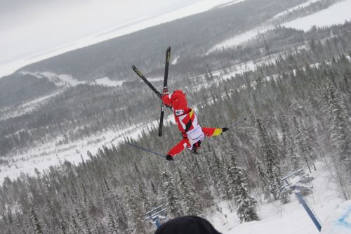
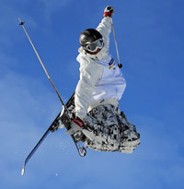
ФРИСТАЙЛ
Фристайл (англ. Freestyle skiing) — вид лыжного спорта. В состав фристайла входят: лыжная акробатика, скикросс и могул. Лыжный балет – одна из дисциплин фристайла, существовавшая до 1999 года, была исключена из программ официальных соревнований. Балет состоял из спуска по пологому склону под музыкальное сопровождение с демонстрацией элементов скольжения, шагов, вращений, прыжков.
Notes:
В лыжной акробатике спортсмены со специально спрофилированного трамплина совершают серию различных по сложности прыжков и сальто. Трамплины бывают 3 видов: большой (высота 3,5 м, уклон 65°); средний (3,2 м, 63°); малый (2,1 м, 55°). Гора приземления должна быть покрыта рыхлым снегом. Очки начисляются за технику отрыва, высоту и длину полета, форму элементов и приземление.
Могул — это спуск по бугристому, кочковатому склону
Ски-кросс – гонка по специальной горнолыжной трассе, включающая в себя снежные препятствия в виде различных трамплинов, волн, и виражей. Соревнования по ски-кроссу проходя в два этапа.

Slide 12
КЁРЛИНГ
Кёрлинг (англ. curling, от скотс. curr) — командная спортивная игра на ледяной площадке. Участники двух команд поочерёдно пускают по льду специальные тяжёлые гранитные снаряды («камни») в сторону размеченной на льду мишени («дома»). От каждой команды — четыре игрока.
Notes:
Керлинг называют шахматами на льду с элементами бильярда и боулинга, по азарту сопоставимую с самыми азартными карточными играми.

Slide 13
КОНЬКОБЕЖНЫЙ СПОРТ
Конькобежный спорт (Скоростной бег на коньках — англ. Speed Skating) — вид спорта, в котором необходимо как можно быстрее преодолевать определённую дистанцию на ледовом стадионе по замкнутому кругу.
Notes:
Конькобежный спорт — один из старейших видов спорта. Самые древние коньки, обнаруженные археологами, принадлежали кимерийцам — кочевому племени, жившему 3200 лет назад в Северном Причерноморье.
Современная программа зимних Олимпийских игр включает прохождение коротких дистанций на 500, 1000 и 1500 метров, и длинных дистанций на 3000, 5000 и 10000 метров.
Участники соревнований бегут парами — один по внешней, другой — по внутренней дорожкам. На каждой дистанции от национальной команды могут выступать 3 спортсмена. До 1972 года на дистанциях 500 и 1500 м у мужчин могли выступать 4 спортсмена.

Slide 14
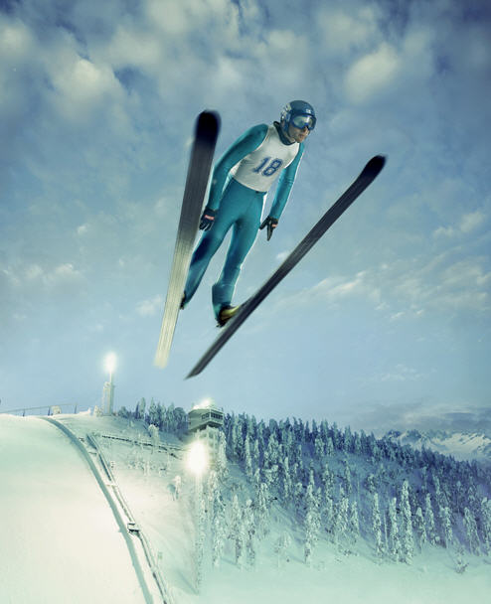
ПРЫЖКИ С ТРАМПЛИНА
Прыжки с трамплина (ski jumping) — вид спорта, включающий прыжки на лыжах со специально оборудованных трамплинов. Выступают как самостоятельный вид спорта, а так же входят в программу лыжного двоеборья. Входят в состав Международной федерации лыжного спорта
Notes:
Прыжки на лыжах с трамплина характеризуются весьма сложной техникой, требующей от спортсмена смелости, быстроты и совершенной координации движений. Первыми прыгать с трамплина начали норвежцы. Было это лет сто назад. В то время для победы в состязаниях достаточно было совершить прыжок метров на пятнадцать… Теперь искусные летающие лыжники совершают прыжки и на 100 м, и дальше. Есть даже трамплины для сверхдальних прыжков, которые называют полетами на лыжах. С такого трамплина можно совершить прыжок почти на полтораста метров!

Slide 15
Notes:
Закрепить знания детей, задав вопросы к слайду.

